Slide 1

ĐỒ ÁN J2SCHOOL
WEBSITE BÁN HÀNG SẢN PHẨM GIA DỤNG
Thành viên:
Nguyễn Văn Long (Trưởng nhóm)
Bùi Hữu Lộc
GVHD: Nguyễn Nam Long

Slide 2

Lý do lựa chọn đề tài
2. Công nghệ áp dụng
PHP
MySQL
HTML
Javascripts
PHPMailer
Jquery
Boostrap
Validation
Notify
1. Đưa ra vấn đề
Hiện nay việc kinh doanh online đã trở thành một xu hướng tất yếu, đặc biệt là trong tình hình kinh tế xã hội có nhiều biến động.
2. Hệ thống hiện tại
Việc kinh doanh của các cửa hàng chủ yếu là bán trực tiếp, khó quản lý trong mọi hoạt động.
3. Hệ thống đề nghị
Xây dựng website bán hàng với các công cụ quản lý hữu hiệu cho cả khách hàng lẫn bên bán hàng

Slide 3
3. Đối tượng sử dụng
Khách hàng vãng lai
Khách hàng có tài khoản
Nhân viên kiểm duyệt
Quản trị hệ thống

Slide 4
Khách vãng lai
Khách có tài khoản
Xem tất cả sản phẩm
Xem sản phẩm chi tiết
Tìm kiếm sản phẩm
Đăng nhập
Đăng ký
Đăng xuất
Đặt hàng
Giỏ hàng
Địa chỉ nhận hàng
Hóa đơn
Xem tất cả sản phẩm
Xem sản phẩm chi tiết
Tìm kiếm sản phẩm
Đăng nhập
Đăng ký

Slide 5
Nhân viên kiểm duyệt
Quản trị hệ thống
Đăng nhập, đăng xuất
Quản lí sản phẩm (xem, thêm, chỉnh sửa)
Quản lí hóa đơn (cập nhật hóa đơn)
Quản lí gắn thẻ (xem, thêm, sửa, xóa)
Xem lịch sử hoạt động
Có các quyền của nhân viên
Xóa sản phẩm
Quản lí nhà cung cấp ( xem, thêm, sửa, xóa )
Xem thống kê
Quản lí khách hàng

Slide 6
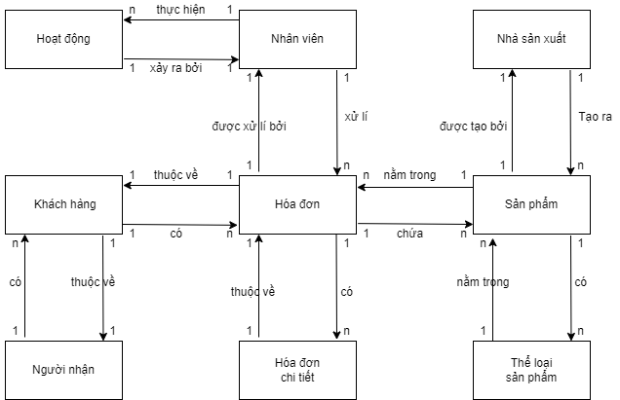
Sơ đồ thực thể

Slide 7
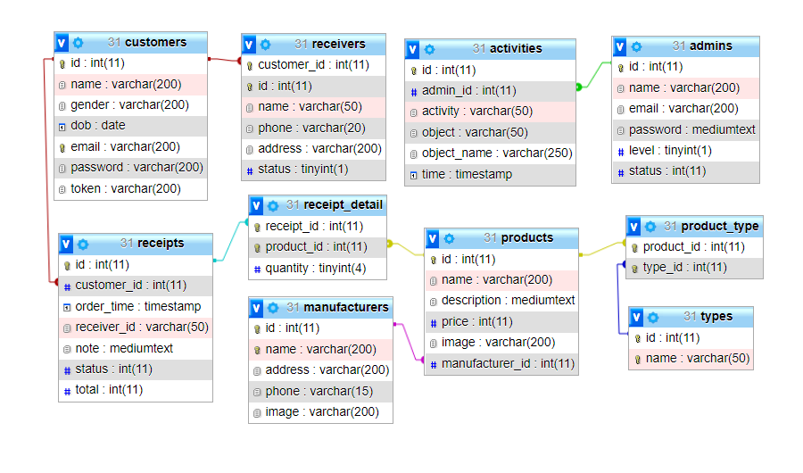
Sơ đồ CSDL

Slide 8
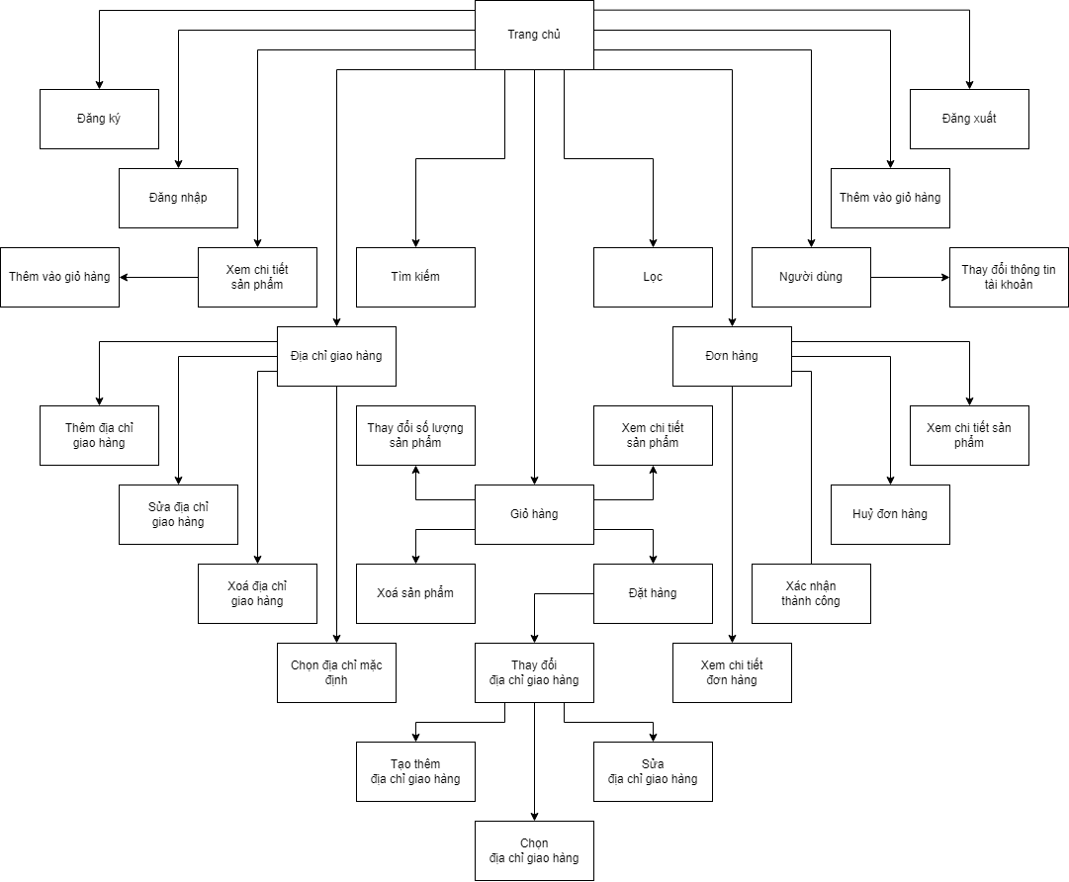
Sơ đồ trang web

Slide 9
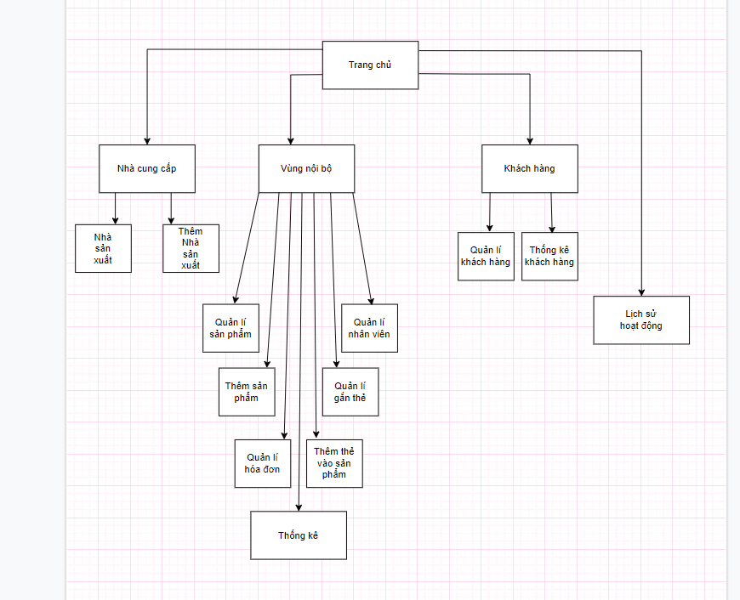
Sơ đồ trang web

